Slide 1
4 Απριλίου – Παγκόσμια Ημέρα Αδέσποτων Ζώων April 4 – World Stray Animal Day

Slide 2
Σκύλοι Βοήθειας και Θεραπείας (Service and Therapy Dogs)
Σκύλοι Βοήθειας και Θεραπείας (Service and Therapy Dogs)
Οι σκύλοι δεν είναι απλώς κατοικίδια – μπορούν να εκπαιδευτούν για να παρέχουν σωματική, συναισθηματική ή ακόμα και ψυχολογική υποστήριξη σε ανθρώπους που το χρειάζονται. Οι σκύλοι βοήθειας (service dogs) είναι ειδικά εκπαιδευμένοι για να υποστηρίζουν άτομα με αναπηρίες, ενώ οι σκύλοι θεραπείας (therapy dogs) προσφέρουν παρηγοριά και ανακούφιση σε άτομα που βρίσκονται σε νοσοκομεία, γηροκομεία, σχολεία ή κέντρα αποκατάστασης.

Slide 3
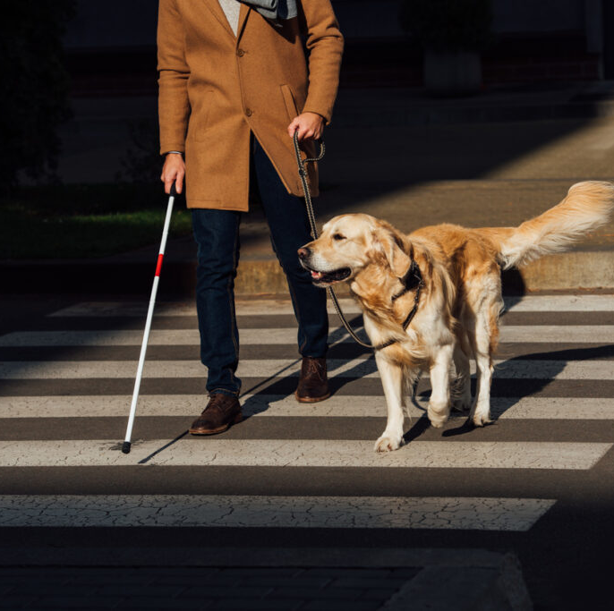
🦮 Σκύλοι-συνοδοί για τυφλούς (Guide Dogs)
Οι σκύλοι αυτοί είναι ένα από τα πιο γνωστά είδη σκύλων βοήθειας. Βοηθούν άτομα με μερική ή πλήρη απώλεια όρασης να κινούνται με ασφάλεια. Μαθαίνουν να αναγνωρίζουν και να αποφεύγουν εμπόδια, να σταματούν στα πεζοδρόμια πριν από διαβάσεις, να οδηγούν τον ιδιοκτήτη τους σε πόρτες ή σκάλες και να ακολουθούν διαδρομές. Δημοφιλείς ράτσες για αυτόν τον ρόλο είναι τα Labrador Retriever, Golden Retriever και Γερμανικοί Ποιμενικοί.

Slide 4
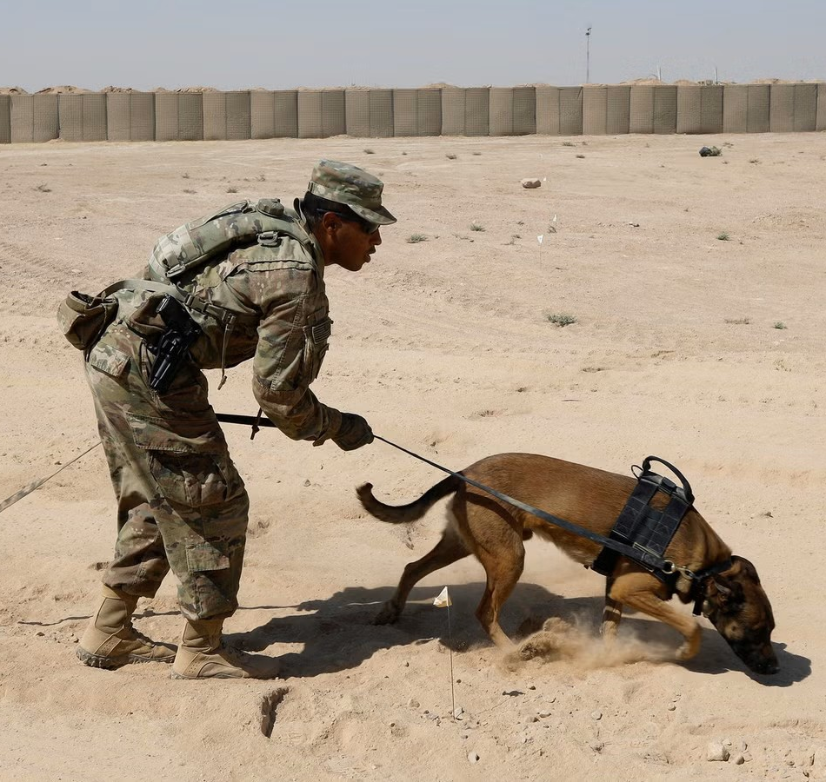
🔍 Σκύλοι ανίχνευσης εκρηκτικών (Bomb Detection Dogs)
Αυτοί οι σκύλοι εκπαιδεύονται να εντοπίζουν εκρηκτικές ύλες, όπλα και πυροτεχνικά υλικά χρησιμοποιώντας την εξαιρετική όσφρησή τους. Συνεργάζονται με την αστυνομία, τον στρατό και τις ομάδες ασφαλείας σε αεροδρόμια, συναυλίες, αθλητικές εκδηλώσεις και άλλους δημόσιους χώρους. Μπορούν να ανιχνεύσουν ακόμα και μικρές ποσότητες εκρηκτικών που είναι κρυμμένες μέσα σε βαλίτσες, οχήματα ή κτίρια

Slide 5
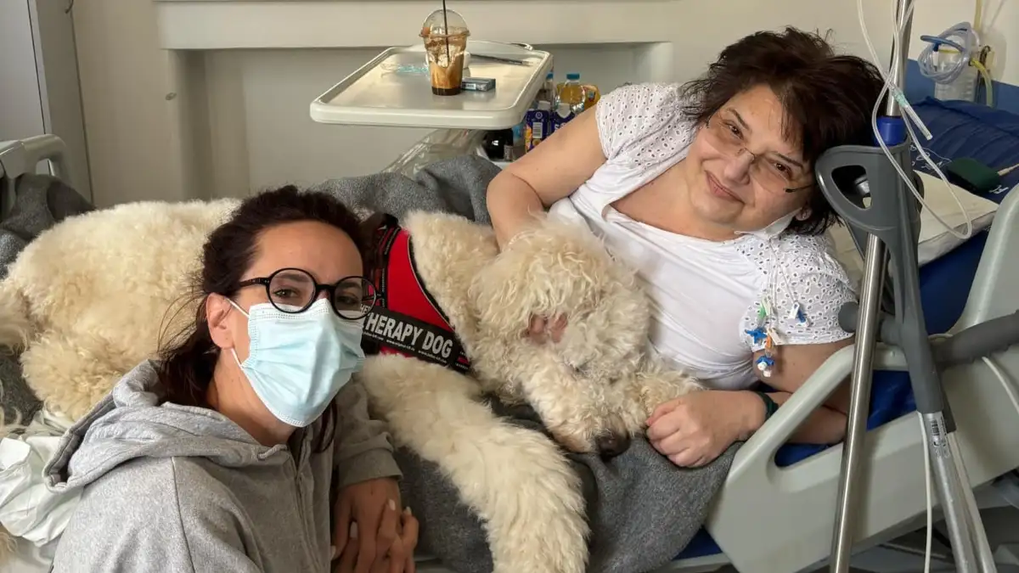
🏥 Σκύλοι θεραπείας (Therapy Dogs)
Δεν είναι ακριβώς σκύλοι "βοήθειας", αλλά έχουν πολύ σημαντικό ρόλο. Επισκέπτονται νοσοκομεία, γηροκομεία, σχολεία και χώρους ψυχικής υγείας για να παρέχουν συναισθηματική υποστήριξη σε ανθρώπους που το έχουν ανάγκη. Ηρεμούν ασθενείς, μειώνουν το άγχος και βελτιώνουν τη διάθεση.

Slide 6
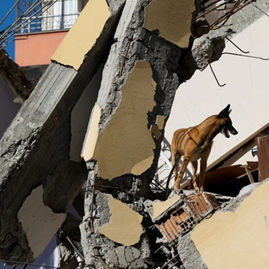
🚨 Σκύλοι διασώστες (Search and Rescue Dogs)
Αυτοί οι σκύλοι χρησιμοποιούνται για την ανίχνευση αγνοουμένων ή εγκλωβισμένων ανθρώπων σε φυσικές καταστροφές, χιονοστιβάδες, καταρρεύσεις κτιρίων ή ακόμα και δάση. Εκπαιδεύονται να ακολουθούν ίχνη οσμών, ακόμα και όταν οι καιρικές συνθήκες είναι δύσκολες.

Slide 7
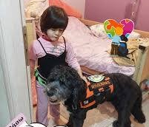
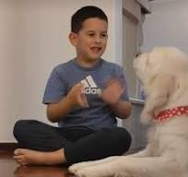
🧩 Σκύλοι βοήθειας για άτομα με αυτισμό (Autism Assistance Dogs)
Τα αυτιστικά παιδιά συχνά δυσκολεύονται με την κοινωνική αλληλεπίδραση και την αίσθηση ασφάλειας στο περιβάλλον τους. Οι σκύλοι αυτοί βοηθούν τα παιδιά να αισθάνονται πιο ασφαλή, να ελέγχουν την παρορμητική συμπεριφορά τους και να διαχειρίζονται το άγχος τους. Μπορούν επίσης να εμποδίσουν το παιδί από το να τρέξει μακριά ή να το ηρεμήσουν σε καταστάσεις που προκαλούν έντονο στρες.

Slide 8
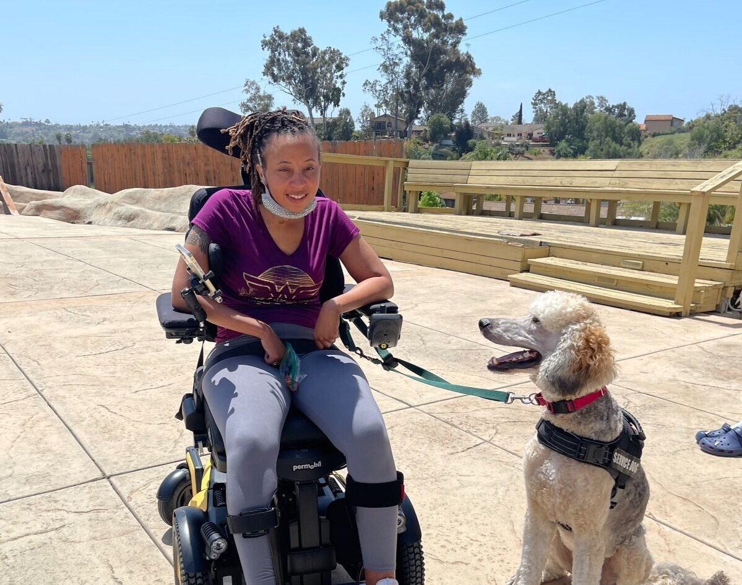
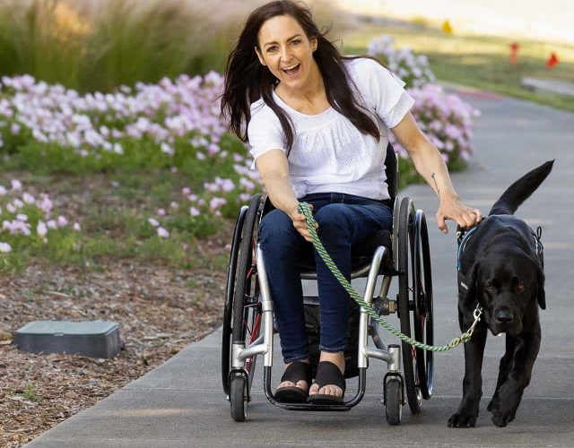
🦿 Σκύλοι κινητικής υποστήριξης (Mobility Assistance Dogs)
Αυτοί οι σκύλοι βοηθούν άτομα με κινητικά προβλήματα, όπως παραπληγία ή μυϊκές παθήσεις. Μπορούν να ανοίγουν πόρτες, να σηκώνουν αντικείμενα, να πατάνε διακόπτες και ακόμα και να τραβούν αναπηρικά αμαξίδια.

Slide 9
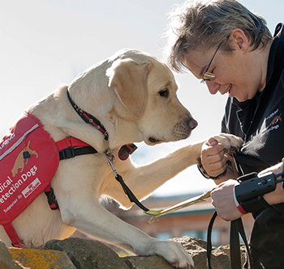
💉 Σκύλοι ανίχνευσης ιατρικών καταστάσεων (Medical Alert Dogs)
Αυτοί οι σκύλοι μπορούν να ανιχνεύσουν αλλαγές στο σώμα του ιδιοκτήτη τους και να προειδοποιήσουν για επικίνδυνες καταστάσεις, όπως κρίσεις διαβήτη (πτώση σακχάρου) ή κρίσεις επιληψίας. Μερικοί εκπαιδεύονται να φέρνουν φάρμακα ή να ειδοποιούν κάποιον για βοήθεια.

Slide 10
ΙΔΙΑΙΤΕΡΕΣ ΠΕΡΙΠΤΩΣΕΙΣ ΒΑΓΓΕΛΗΣ
Εμείς σήμερα θα εστιάσουμε την προσοχή μας σε τρεις περιπτώσεις, με ονοματεπώνυμο! Η πρώτη, ονομάζεται Βαγγέλης. Για πρώτη φορά στην Ελλάδα, στο Γενικό Κρατικό Νοσοκομείο Νίκαιας, εφαρμόστηκε επίσημα το dog therapy, δηλαδή η εκμετάλλευση της θεραπευτικής δύναμης των σκύλων. Αυτός ο δεσμός έχει αποδειχθεί ότι βελτιώνει τις ψυχικές, κοινωνικές και γνωστικές λειτουργίες των ασθενών, προσφέροντας ανακούφιση και χαρά σε δύσκολες στιγμές. Ο Βαγγέλης είναι ο πρώτος σκύλος θεραπείας που επισκέπτεται δωμάτιο ασθενούς σε κρατικό νοσοκομείο, ανοίγοντας ένα νέο κεφάλαιο στη φροντίδα των ανθρώπων που νοσηλεύονται.

Slide 11

Ο σκύλος Βαγγέλης με την ασθενή στο Γενικό Κρατικό Νοσοκομείο Νίκαιας

Slide 12
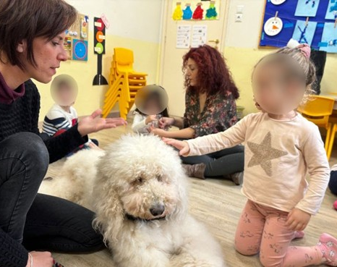
Παιδιά παίζουν με τον σκύλο Βαγγέλη στο Γενικό Κρατικό Νοσοκομείο Νίκαιας

Slide 13
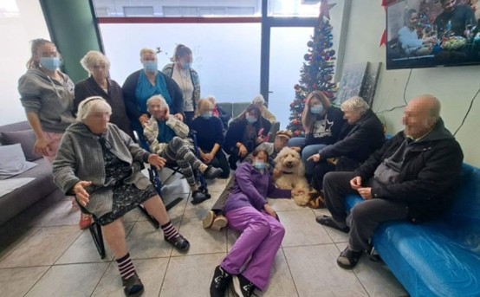
Ηλικιωμένοι μαζί με τον σκύλο Βαγγέλη στο Γενικό Κρατικό Νοσοκομείο Νίκαιας

Slide 14
SUGAR
Η δεύτερη περίπτωση με την οποία θα ασχοληθούμε, ονομάζεται Sugar, και πήρε το όνομά της από τη ζάχαρη, επειδή ακριβώς έχει εκπαιδευτεί να ανιχνεύει τις υπογλυκαιμίες που δημιουργούνται από το σακχαρώδη διαβήτη τύπου 1 ανά πάσα στιγμή και είναι ο φύλακας άγγελος της Σοφίας που δεν την αποχωρίζεται στιγμή. Μόλις ο σκύλος αντιληφθεί ότι κάτι δεν πάει καλά στη Σοφία, τότε την πλησιάζει και τη σκουντάει. Η Σοφία πρέπει να έχει μία σχέση αγάπης με το σκύλο της για να μπορεί να νιώθει άνετα να της δείξει ότι εκείνη τη στιγμή αντιμετωπίζει πρόβλημα. Το δύσκολο είναι όταν βρίσκονται σε κόσμο όπου ο σκύλος μπορεί να ειδοποιεί αλλά ο ασθενής μπορεί να αγνοεί την ειδοποίηση. Ο σκύλος εκπαιδεύεται με βάση τρεις πυλώνες και το πιο σημαντικό είναι να μάθει να καταλαβαίνει τη μυρωδιά που αναδύει το σώμα του ασθενή όταν έχει υπογλυκαιμία. Η Σοφία και η Sugar είναι αχώριστες φίλες με δικό τους κώδικα επικοινωνίας.

Slide 15
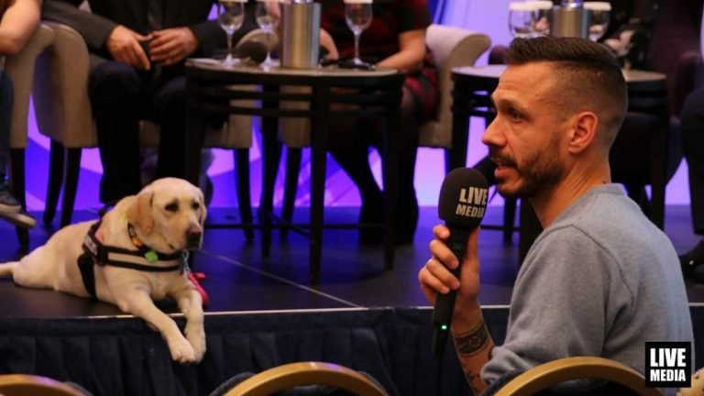
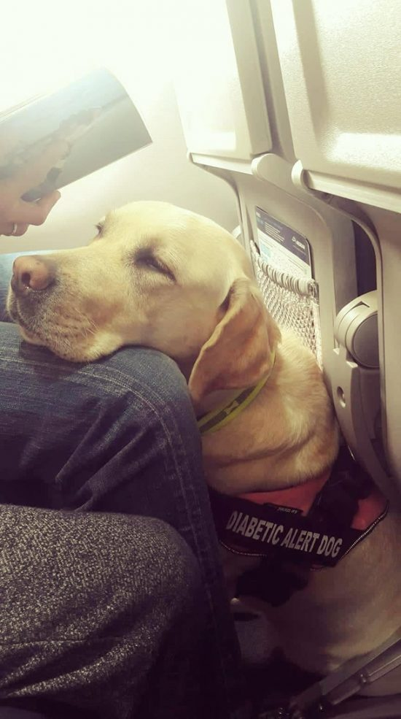
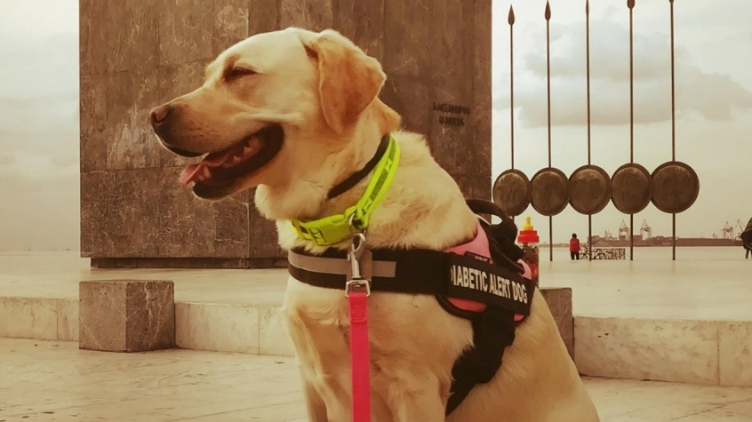
SUGAR
SUGAR

Slide 16
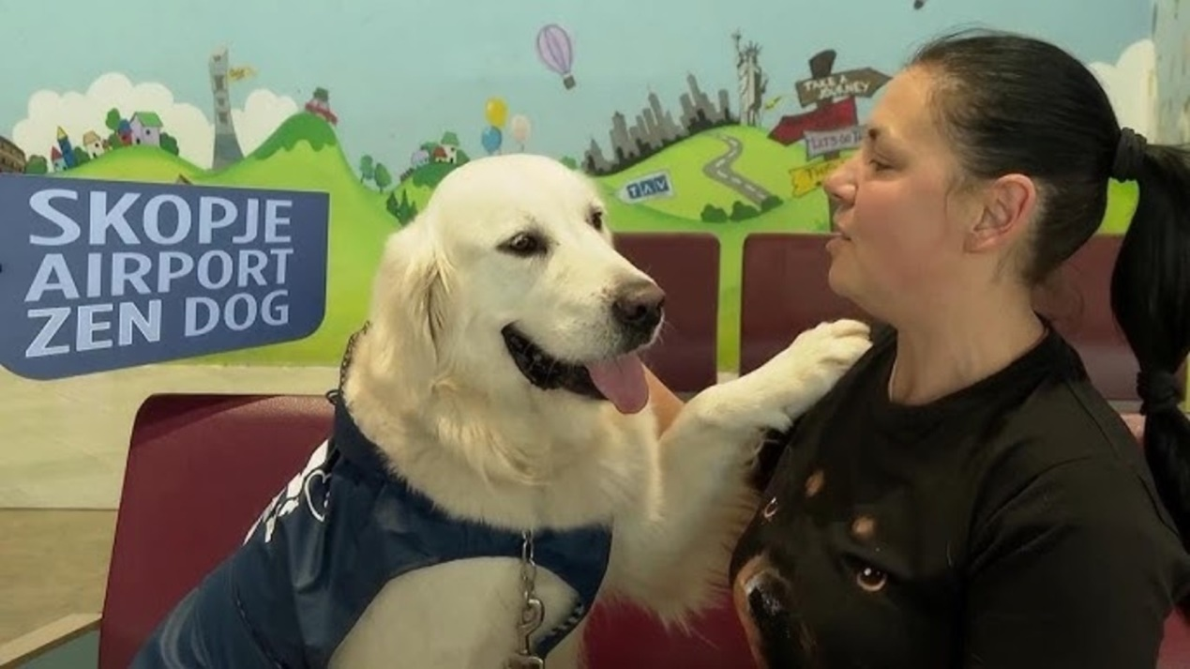
Dino
Η τρίτη περίπτωση στην οποία θα αναφερθούμε, βρίσκεται στη γειτονική μας χώρα Σκόπια (προσφάτως μετονομασθείσα Βόρεια Μακεδονία). Οι νευρικοί ταξιδιώτες στο αεροδρόμιο των Σκοπίων που έχουν άγχος επειδή θα ταξιδέψουν με αεροπλάνο, έχουν στη διάθεσή τους τον Dino, το golden retriever, που βρίσκεται στην αίθουσα αναχωρήσεων για να τους βοηθήσει να χαλαρώσουν. Γνωστότερος με το υποκοριστικό ο «σκύλος ζεν», ο τετράχρονος Dino επιτρέπει στους επιβάτες να τον χαϊδέψουν ή να βγάλουν μαζί του σέλφι πριν επιβιβαστούν στο αεροπλάνο τους. Το πρόγραμμα είναι το πρώτο του είδους στην περιοχή, σύμφωνα με τη διαχειρίστρια εταιρεία και στηρίχτηκε σε πολλαπλές έρευνες που υποστηρίζουν πως η αεροφοβία ή αλλιώς ο υπερβολικός ή και παράλογος φόβος που βιώνει κάποιο άτομο σε σχέση με τις πτήσεις, είναι συχνός μεταξύ των ταξιδιωτών.

Slide 17
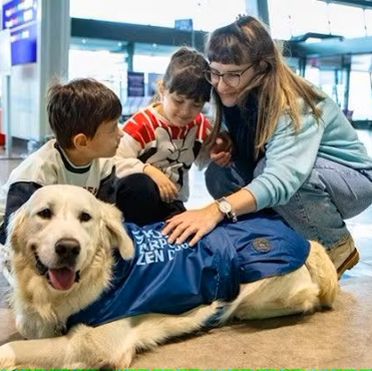
Dino
Η τοποθέτηση του Dino στο αεροδρόμιο έγινε κατόπιν έρευνας του 2021 η οποία δημοσιεύτηκε στην Επιθεώρηση Κλινικής Ιατρικής, σύμφωνα με την οποία οι σκύλοι βοηθείας μπορούν να κάνουν τους ασθενείς με διαταραχές άγχους να αισθανθούν μεγαλύτερη ασφάλεια, διευκολύνουν την κοινωνική δραστηριότητα και μειώνουν το αίσθημα απομόνωσης και μοναξιάς.

Slide 18

και τώρα το λεξικό μας! (κλικ στην εικόνα)
https://www.flipbookpdf.net/web/site/03bcc6ffaf9bceb8491f8cdf1ba0ef4f6d1fa022202503.pdf.html

Slide 19
ΣΑΣ ΕΥΧΑΡΙΣΤΩ ΓΙΑ ΤΗΝ ΠΡΟΣΟΧΗ ΣΑΣ !
ΤΖΕΚΗ ΜΑΡΙΑ ΠΕ06

